Slide 1
SDXL, Improving Latent Diffusion Models for High-Resolution Image Synthesis
논문 발표

Slide 2

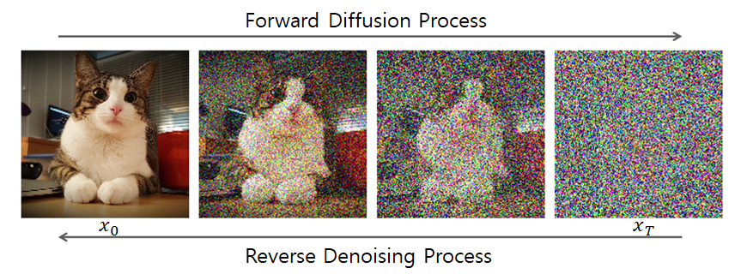
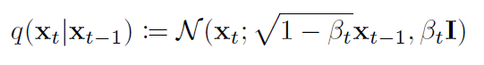
1. 논문 개요
Diffusion model
데이터에 고정된(fixed) 정규 분포(=Gaussian분포)로 노이즈를 점진적으로 추가하는 Forward process
데이터의 노이즈를 학습된(learned) 정규 분포로 점진적으로 제거하는 Reverse process

Slide 3
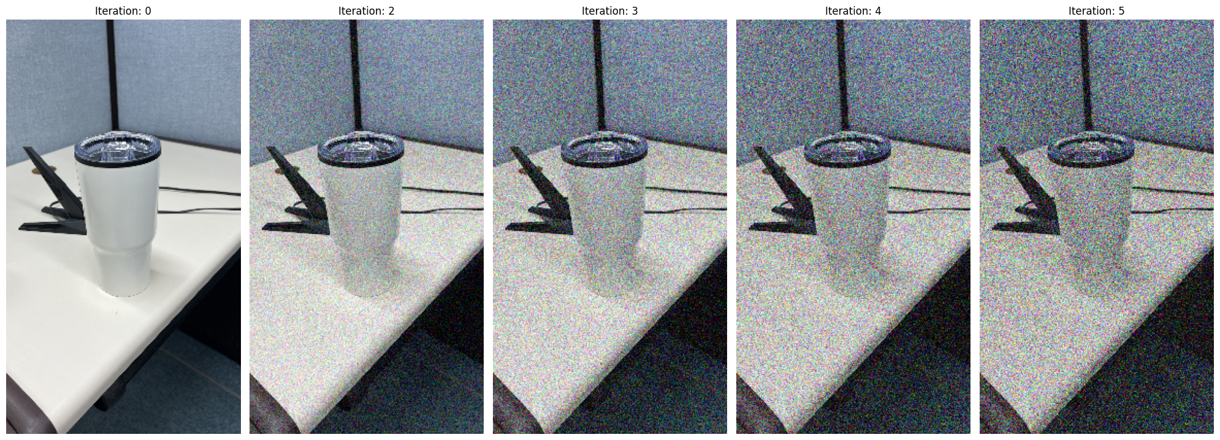
1. 논문 개요

Slide 4
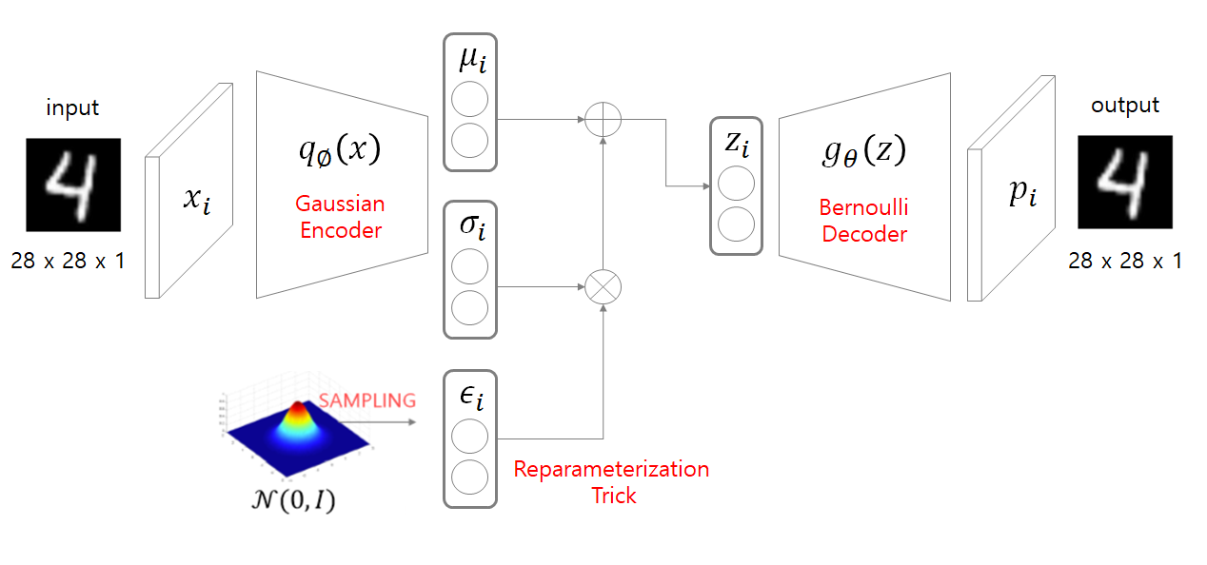
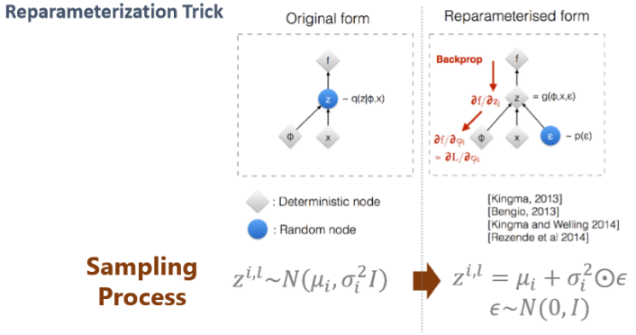
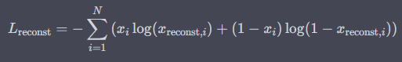
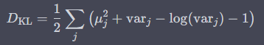
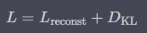
1. 논문 개요
VAE(Variational Auto-Encoder)
Input image X를 잘 설명하는 feature를 추출하여 Latent vector z를 생성
Input image X의 feature 어떤 확률밀도함수(분포)를 가지고 있다고 가정
이 분포에서 새로운 샘플을 생성
N은 입력 데이터의 차원 수
M은 feature의 차원 수
μ는 feature의 평균
var는 feature의 분산
x_reconst는 재구성된 입력
(Decoder를 통과한 결과값)
x는 원본 입력

Slide 5
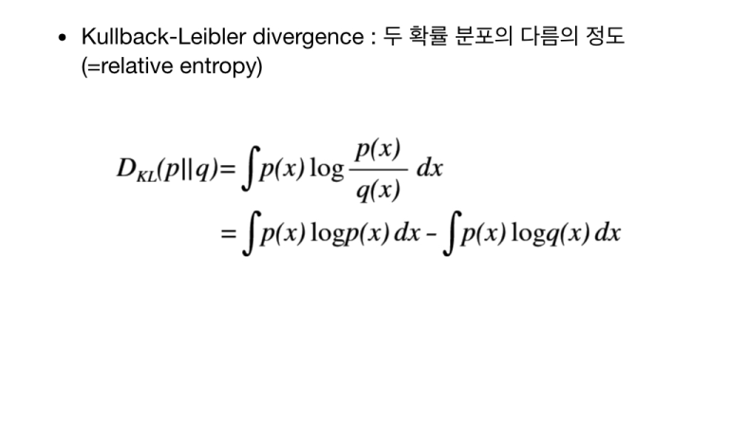
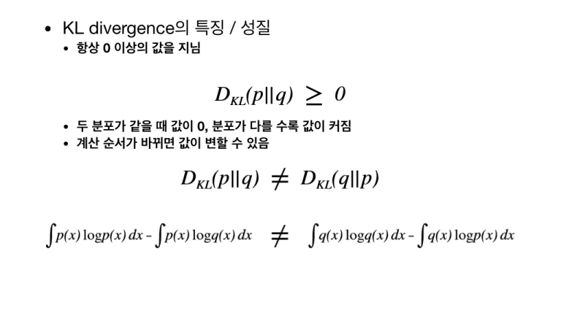
1. 논문 개요
KL Divergence

Slide 6
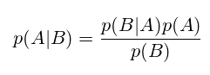
1. 논문 개요
Bayesian Theorem
- 사전 확률(prior probability)과 사후 확률(posterior probability)의 관계를 나타내는 정리
p(A): A의 사전 확률(Prior Probability)
p(A|B): A의 사후 확률(Posterior Probability)
p(B|A): 우도(Likelihood)
p(B): B의 사전 확률

Slide 7
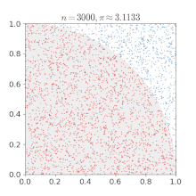
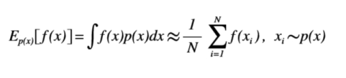
1. 논문 개요
Monte Carlo Approximation
- 확률 밀도 함수 p(x)를 따르는 x에 대한 f(x)의 기대값은 p(x)를 따르는 샘플들로 근사할 수 있다
사각형의 넓이 * (원 안에 들어간 점/전체 점) ~= 1/4 원의 넓이

Slide 8
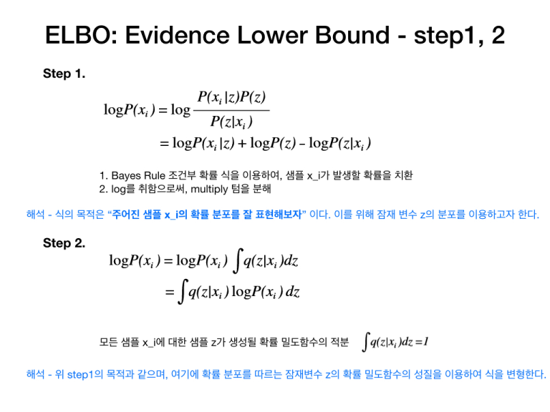
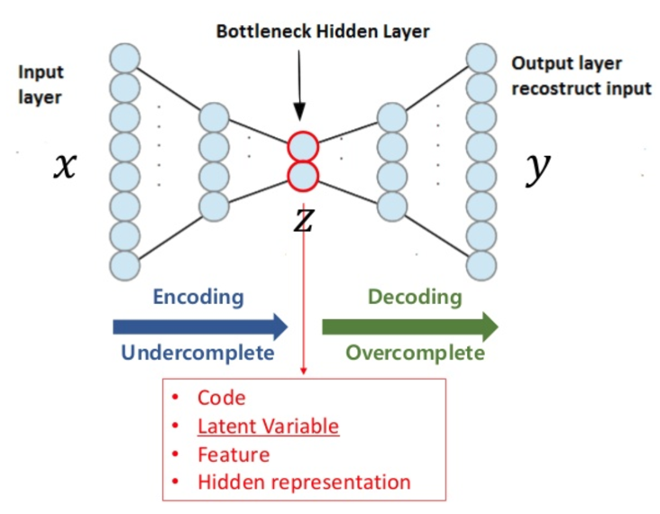
1. 논문 개요
Evidence of Lower Bound (ELBO)
데이터의 log-likelihood에 대한 하한을 나타내는 개념
P(xi): 주어진 데이터 xi에 대한 모델의 확률 분포
q(z∣xi): P(z|xi)를 근사적으로 구하기 위한 recognition model

Slide 9
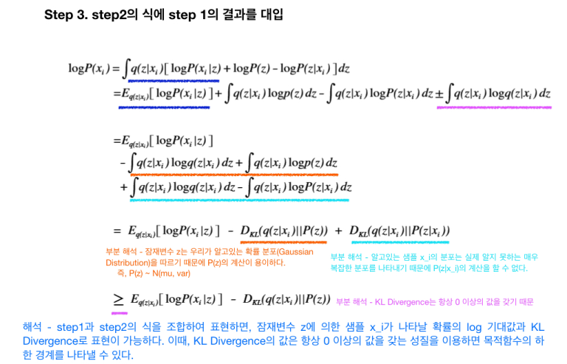
1. 논문 개요

Slide 10
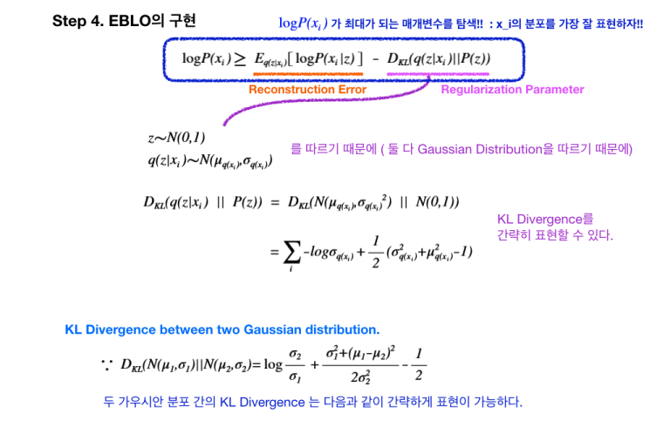
1. 논문 개요

Slide 11
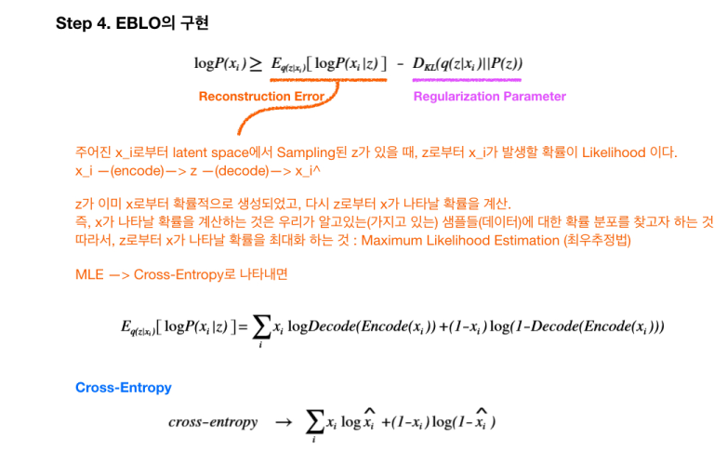
1. 논문 개요

Slide 12
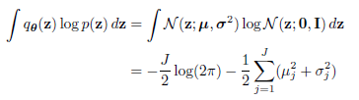
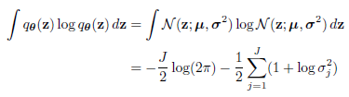
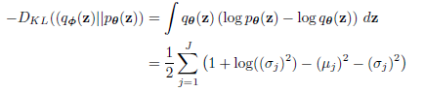
1. 논문 개요

Slide 13
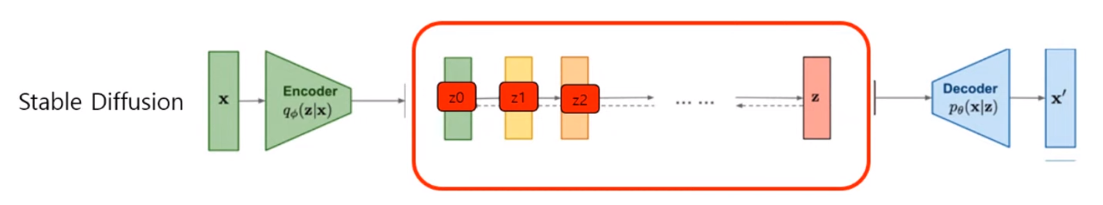
1. 논문 개요
Latent diffusion model (Stable diffusion)
Diffusion model을 VAR 모델의 latent space를 input 받아서 학습하도록 설계한 모델

Slide 14
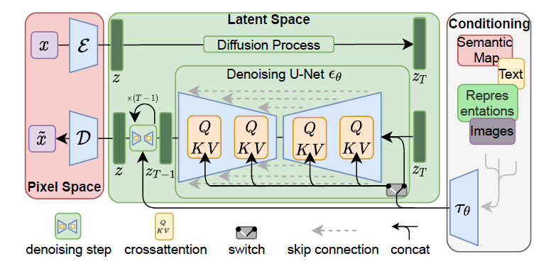
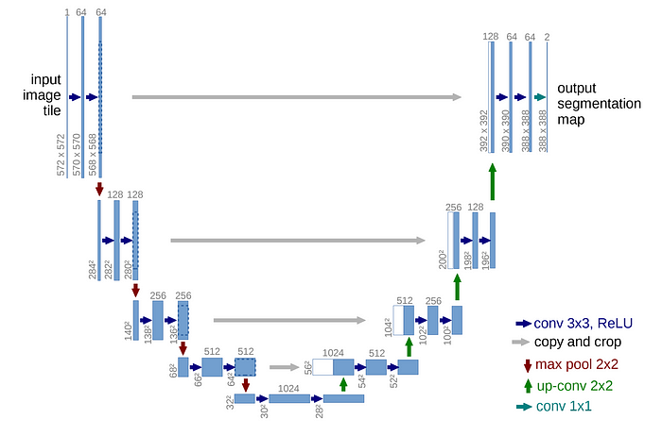
1. 논문 개요
Latent diffusion model (Stable diffusion)

Slide 15
2. 모델
SDXL (Stable diffusion XL)
Diffusion model을 VAR 모델의 latent space를 input 받아서 학습하도록 설계한 모델

Slide 16
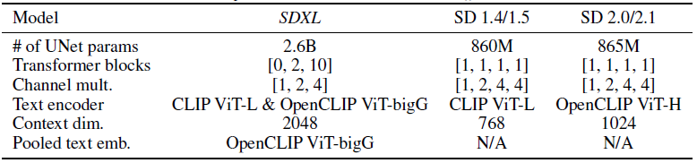
2. 모델
아키텍쳐
기존 Stable diffusion model 대비 3배 이상 커진 Unet
CLIP ViT 모델을 활용해서 817M개의 파라미터를 가진 인코더
2048로 증가한 Context dimension

Slide 17
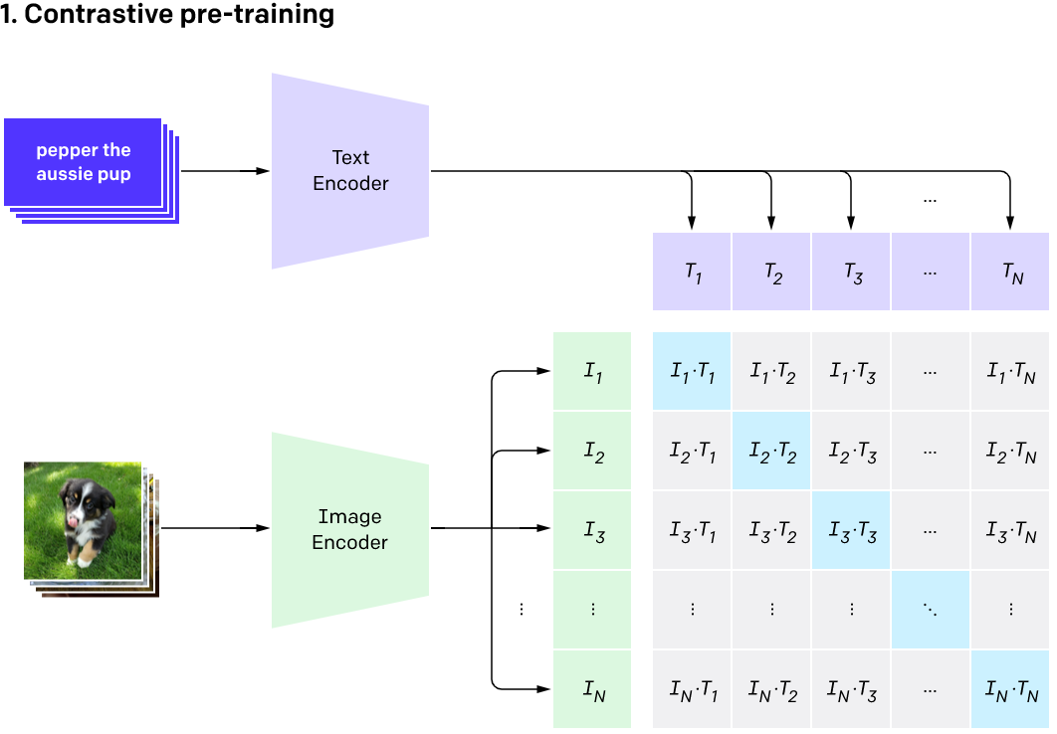
2. 모델
OpenCLIP model
CLIP 모델을 기반으로 구현한 오픈 소스 모델

Slide 18
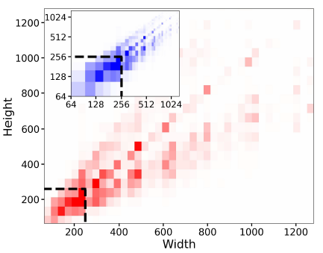
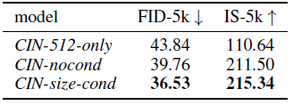
2. 모델
Micro-Conditioning
LDM paradigm은 큰 단점 중 하나가 최소 이미지 크기를 요한다는 것
추가 supervision 없이 추가 파라미터 제공
원본 이미지의 크기와 crop 할 위치를 feature 임베딩에 추가
c_size = (h_original, w_original)
c_crop = (c_top, c_left)
FID (Fréchet Inception Distance):
생성된 이미지의 분포와 원래 이미지의 분포가 어느정도 비슷한지 측정하는 지표
낮을수록 좋음
IS (Inception Score)
생성된 이미지의 Fidelity(이미지의 질)과 Diversity(이미지의 다양성)을 측정하는 지표
높을수록 좋음
Result of class-conditional ImageNet
on 512*512 resolution

Slide 19
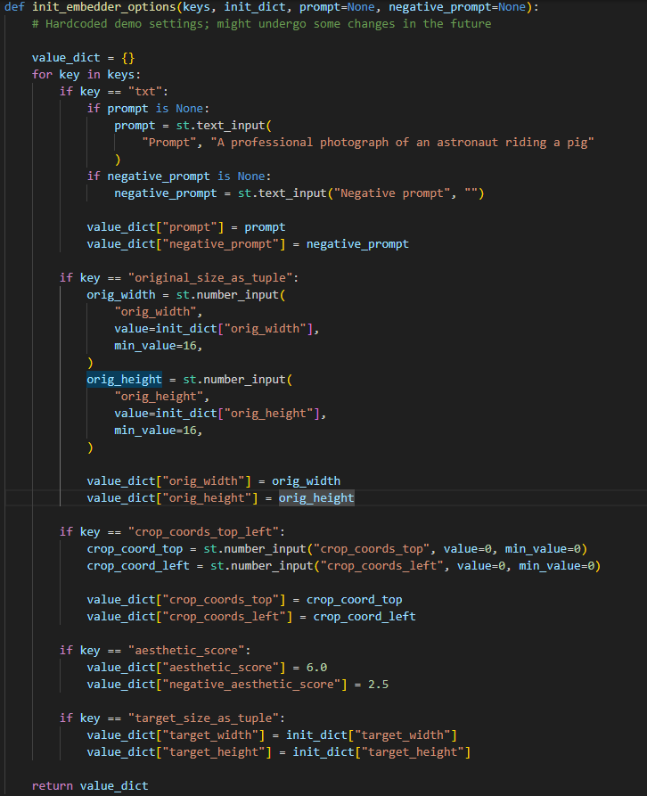
2. 모델

Slide 20
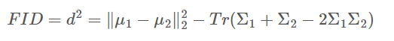
2. 모델
FID (Fréchet Inception Distance)
ImageNet pretrained model인 inception-v3를 이용하여 실제 이미지와 생성된 이미지 사이의 feature를 추출
각 데이터셋의 피처에 대한 Gaussian 분포의 평균과 공분산을 계산
두 가우시안 분포 사이의 Fréchet distance를 계산
μ_1, μ_2: 실제 이미지셋과 생성된 이미지셋 분포의 평균 벡터
: 평균 벡터 간의 유클리디안 거리의 제곱
: 두 공분산 행렬의 차이

Slide 21
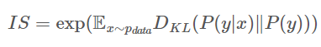
2. 모델
IS (Inception Score)
ImageNet pretrained model인 inception-v3를 이용하여 피처를 추출하고 분류
얼마나 다양한 클래스의 이미지인지(diversity), 얼마나 확률이 높은지(Fidelity)를 계산
p(y∣x): 주어진 input x에 대해 label y의 확률분포
p(y): label들의 확률분포
D_KL (p(y∣x)∣∣p(y)): 조건부 확률 p(y∣x)와 p(y) 사이의 KL 발산값

Slide 22
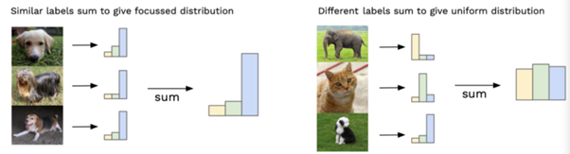
2. 모델
IS (Inception Score)

Slide 23
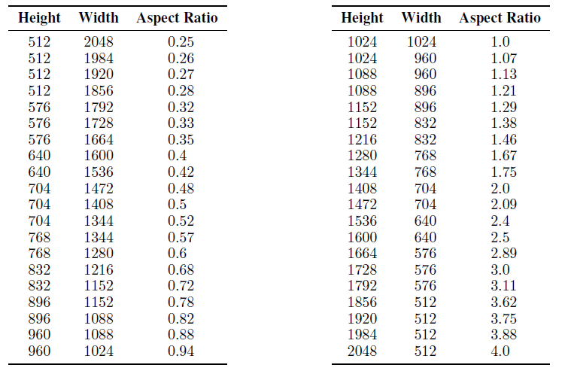
2. 모델
Multi-Aspect Training
데이터를 다양한 종횡비로 분할
가능한 한 1024*1024 픽셀에 가까운 픽셀 수를 유지
64의 배수로 높이와 너비를 적절히 조절
c_ar = (h_tgt, w_tgt)

Slide 24
2. 모델
Improved Autoencoder
Batch 크기를 9에서 256으로 증가
지수 이동 평균을 이용

Slide 25
2. 모델
Refinement Stage
결과 모델이 때때로 지역적으로 품질이 낮은 샘플을 생성
refinement model을 200개의 noise scales에 최적화
최종적으로 이미지의 품질을 향상시킴

Slide 26
감사합니다

